Slide 1
Родительское собрание №1
Тема: «Начинаем новый учебный год»

Slide 2
План
1.Вступительная часть.
2 Знакомство с новыми педагогами
Шляховая Н.С педагог ДО по хореографии
Кисляк И.В. инструктор по плаванию
Жулинская Л.А. учитель-логопед
Камашев Ч.Н. педагог ДО по Легоконструированию
Салидер В.Х. педагог-психолог «Возрастные особенности детей 4-5 лет»
Инспектор ППД
3.Поздравление родителей с началом учебного года.
4. «Ребенок 4-5 лет».
5.Особенности образовательного процесса в средней группе.
6. Коротко о разном.

Slide 3
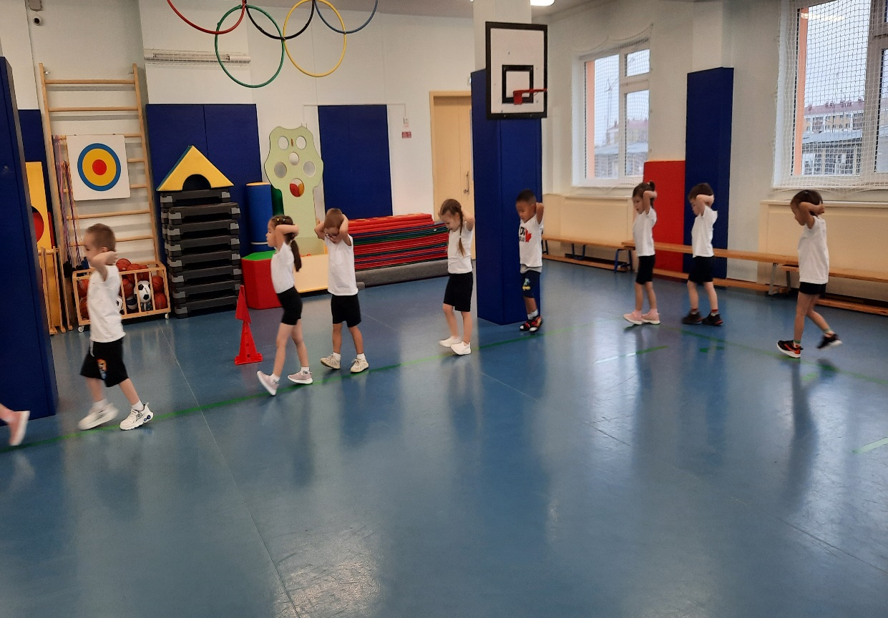
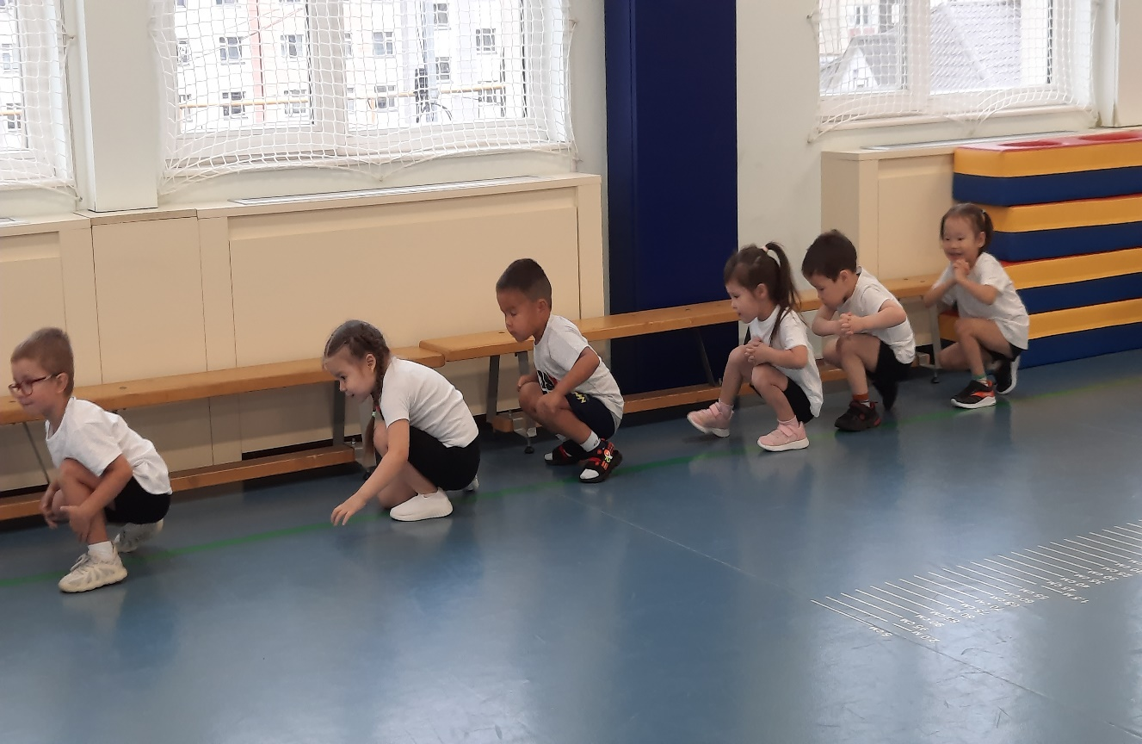
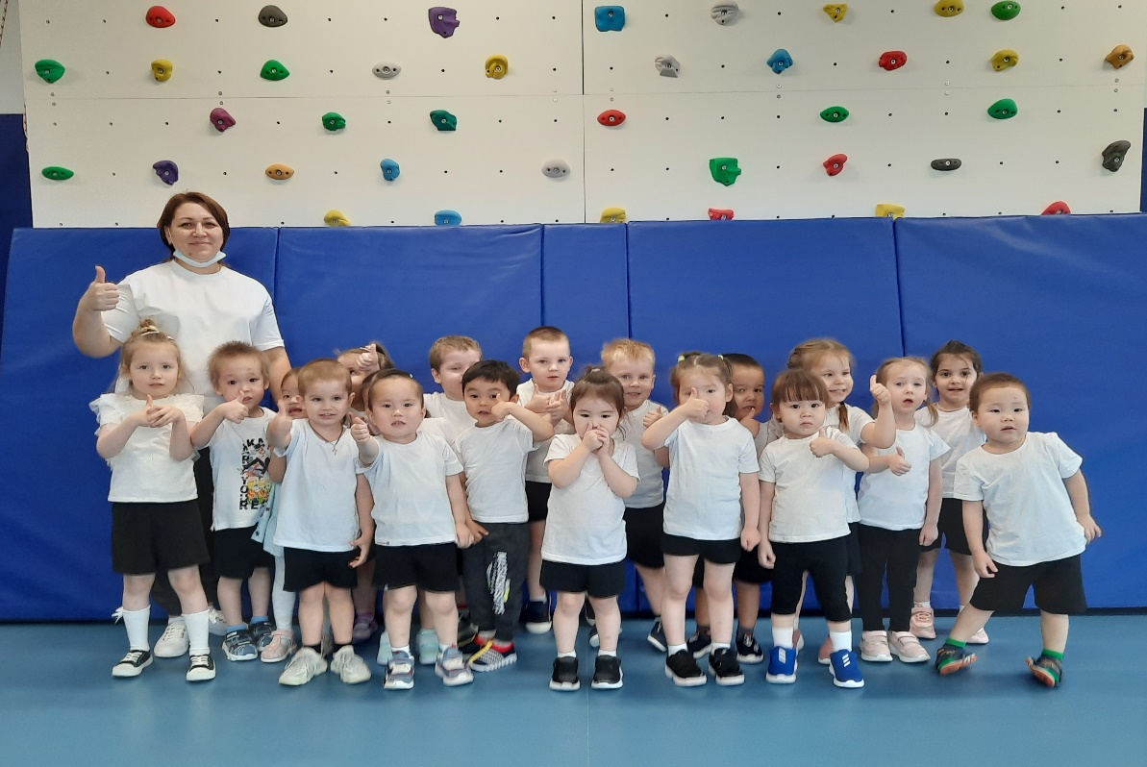
Наши будни

Slide 4
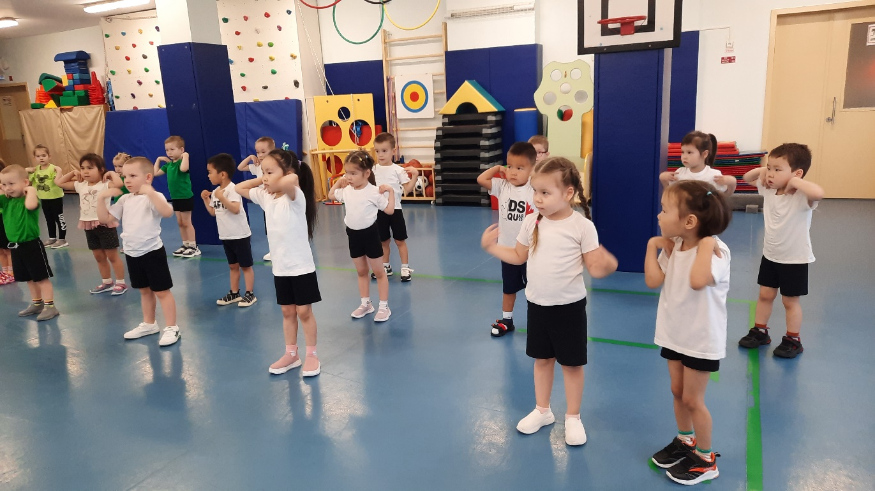
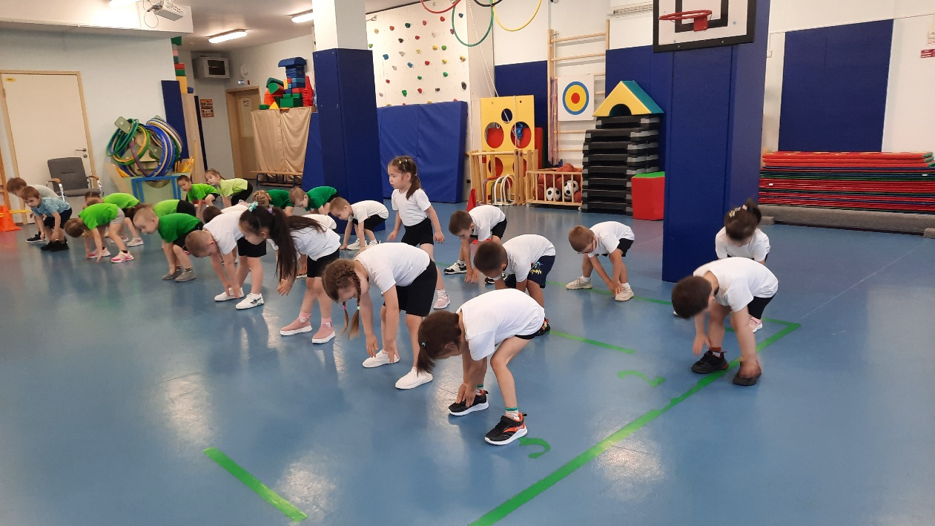
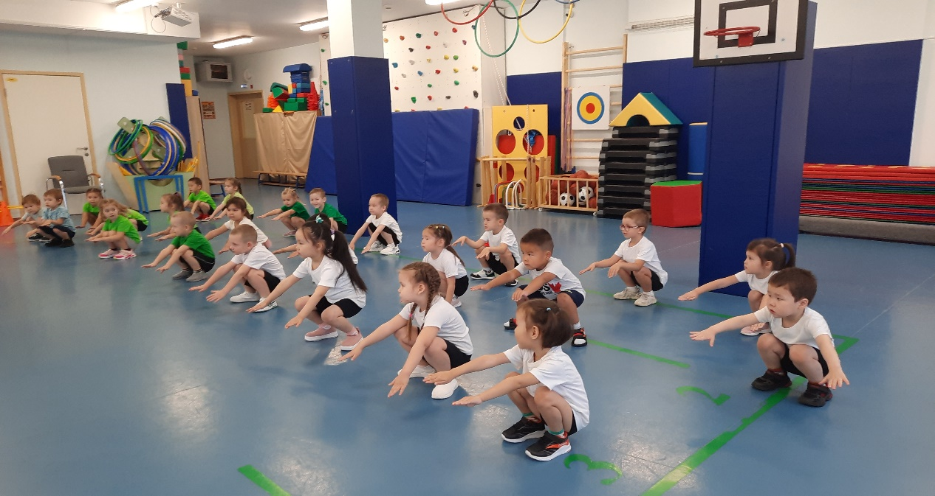
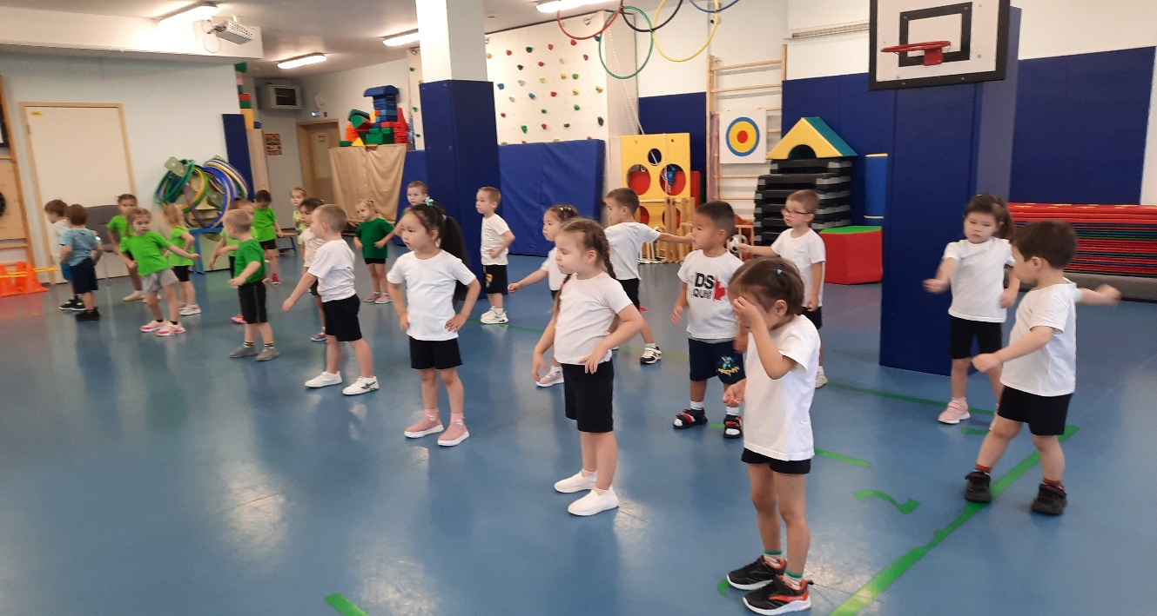

Slide 5
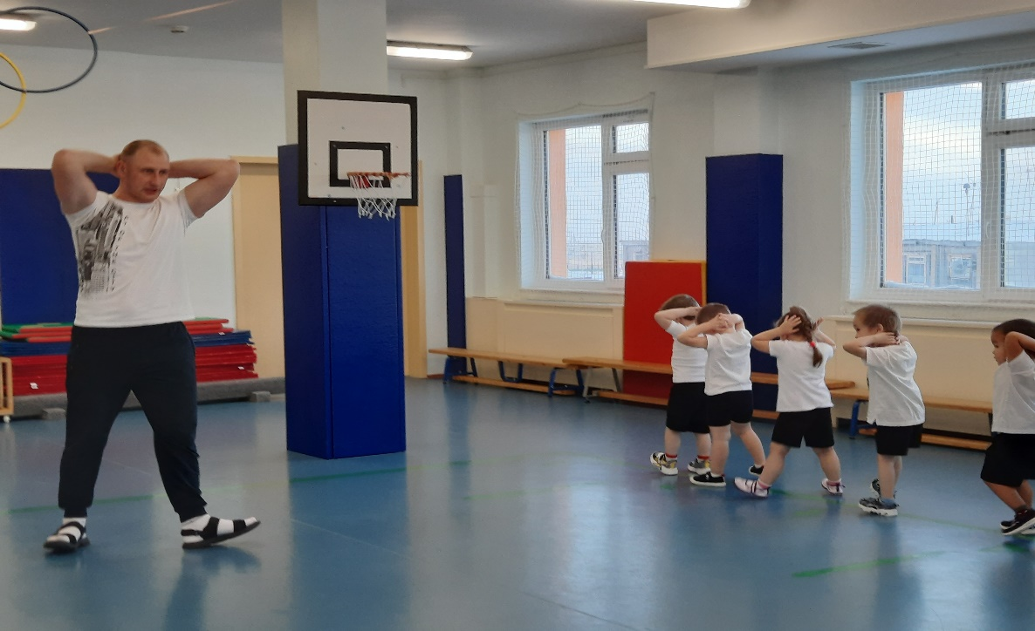
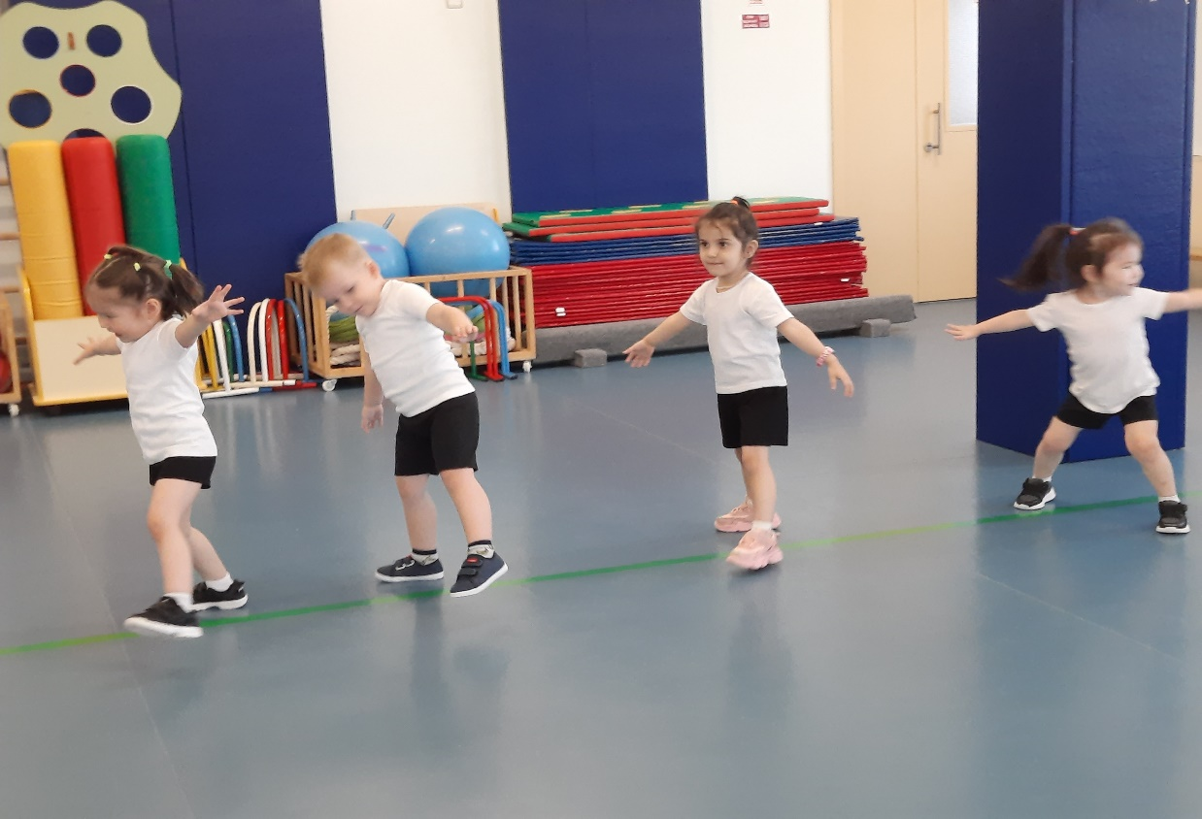

Slide 6
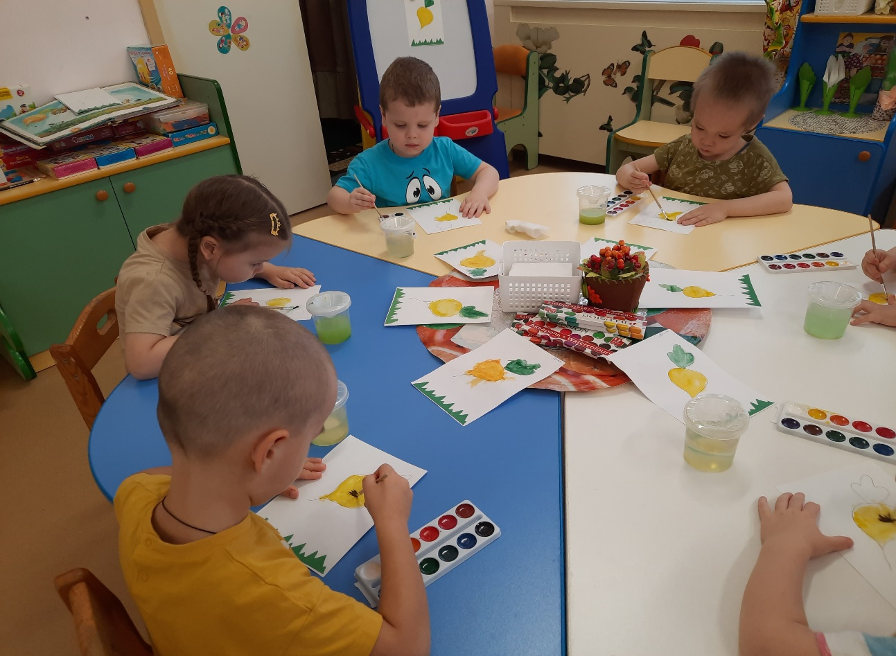
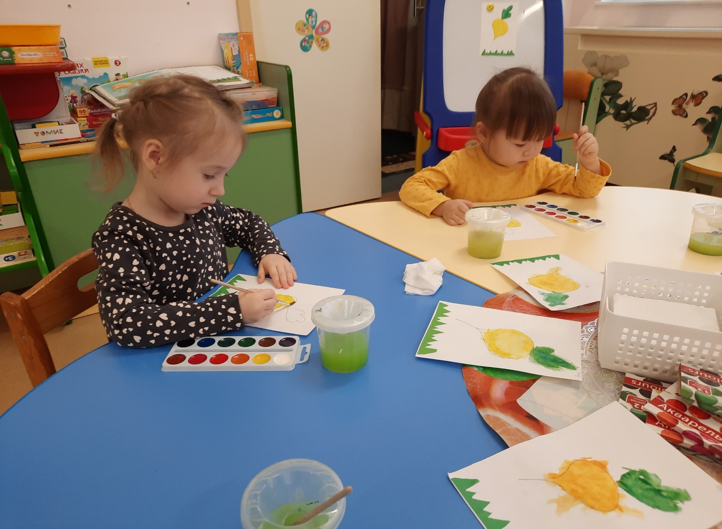
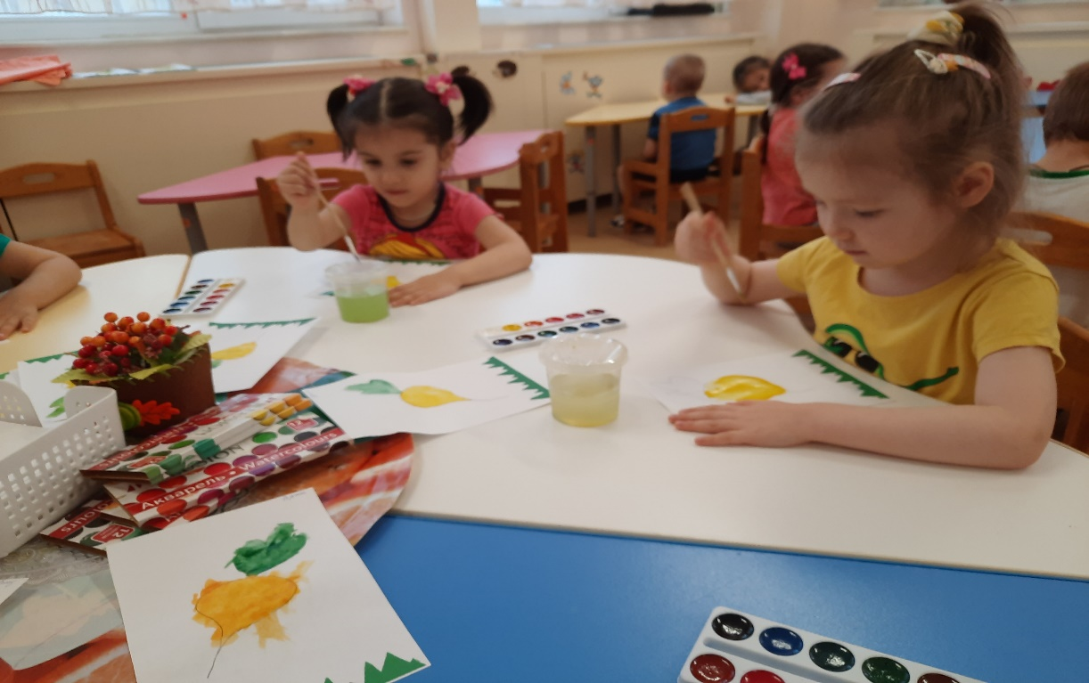

Slide 7
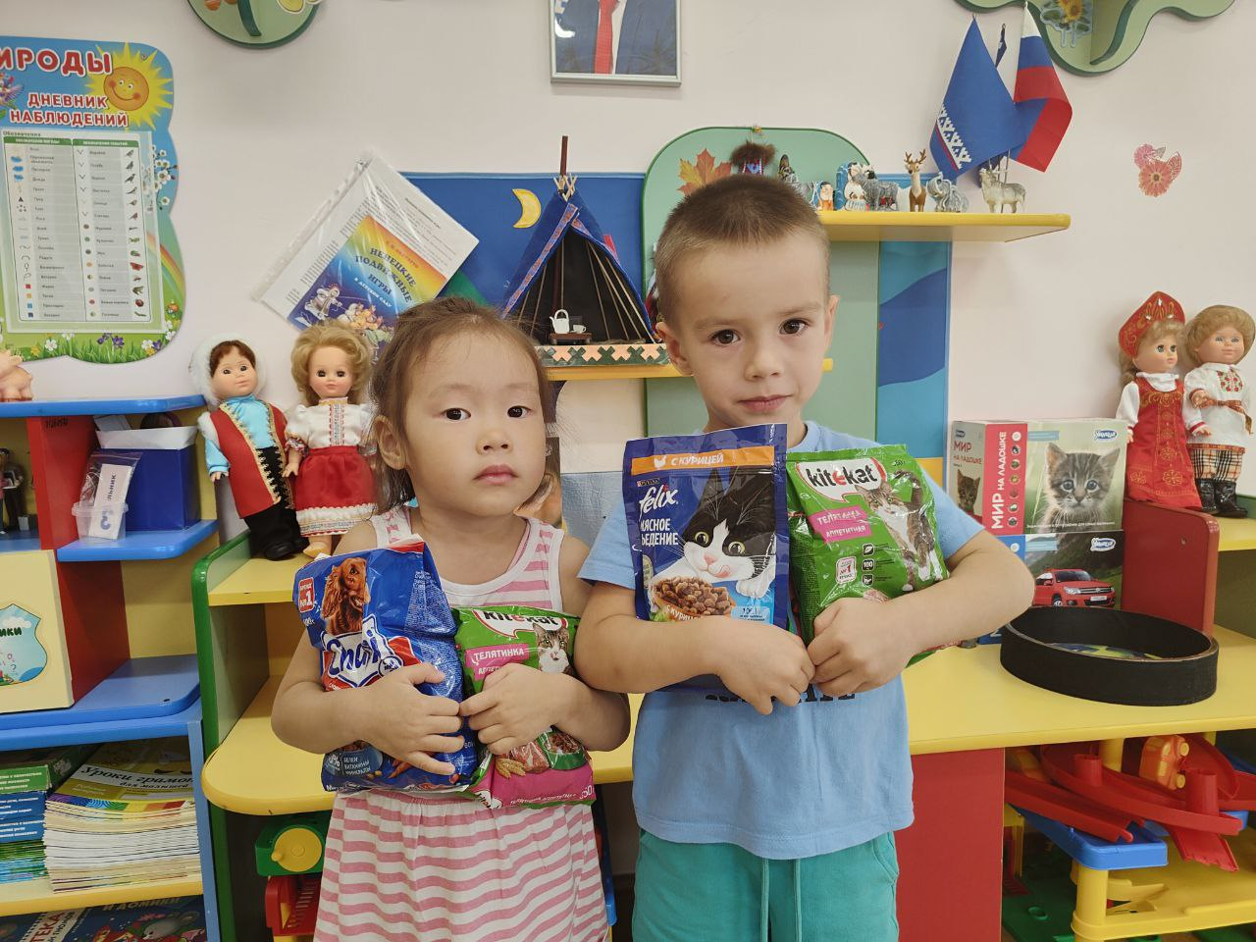
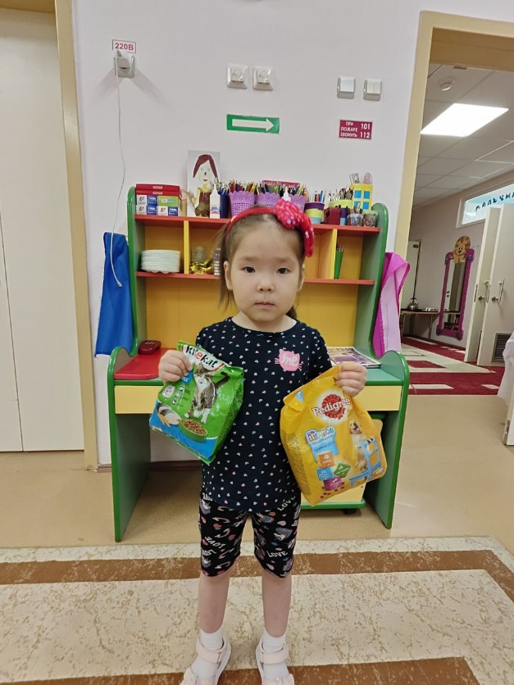
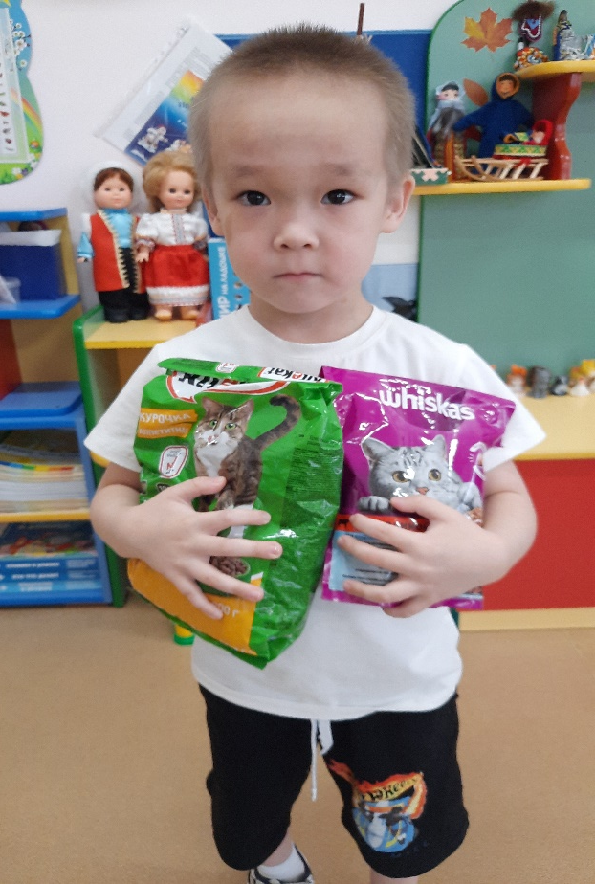
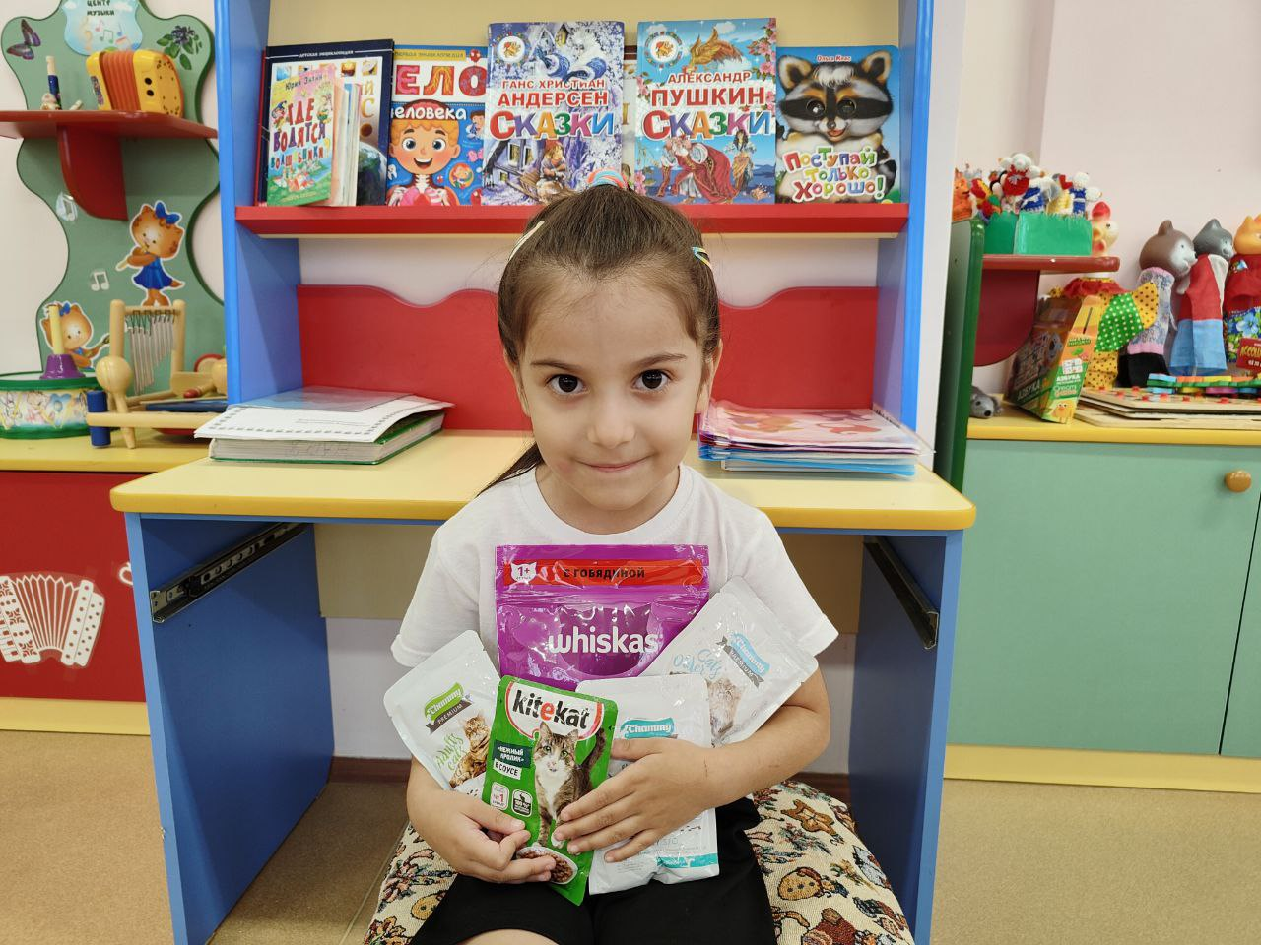

Slide 8
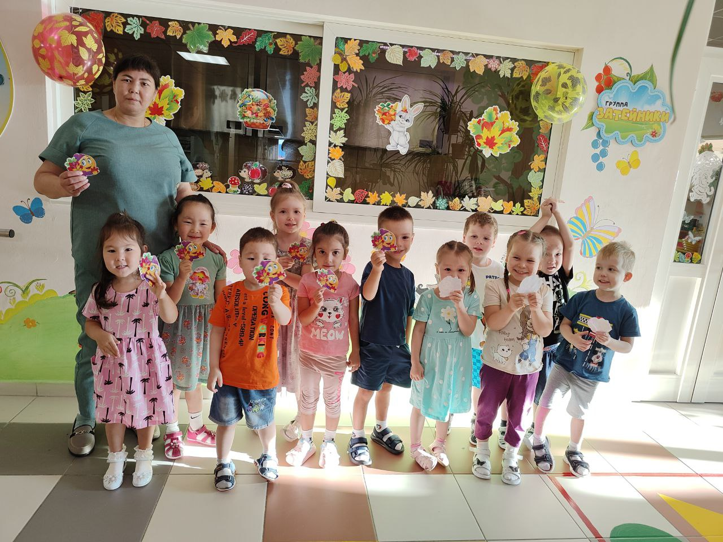
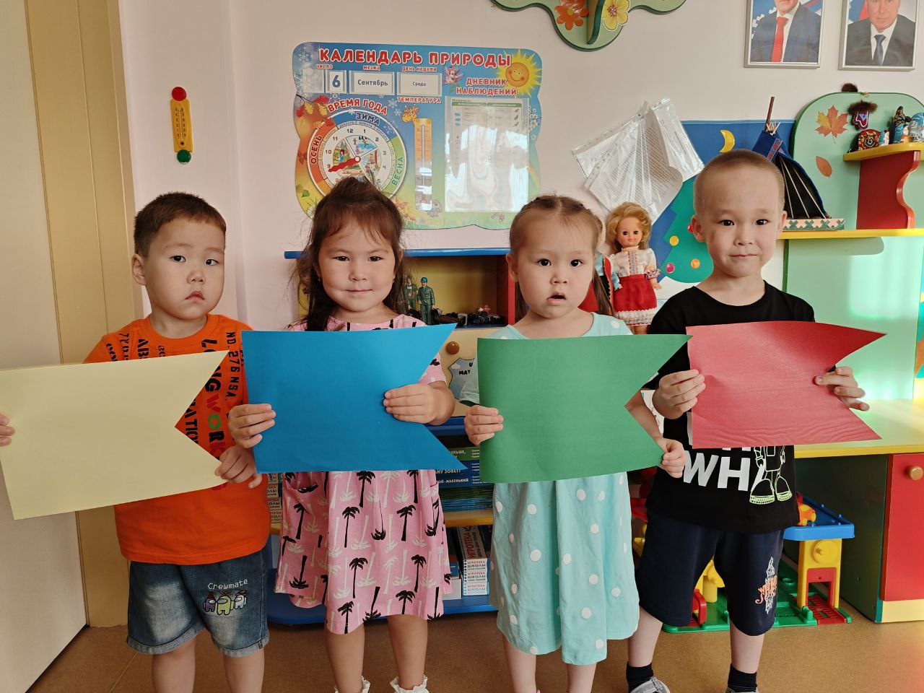
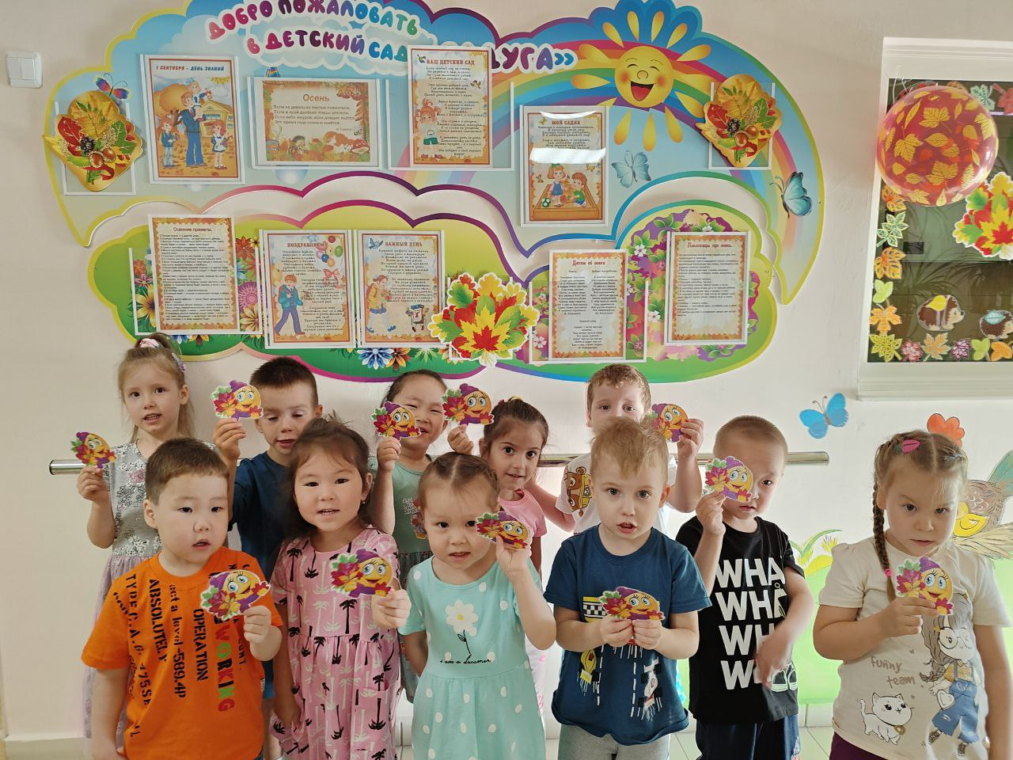

Slide 9
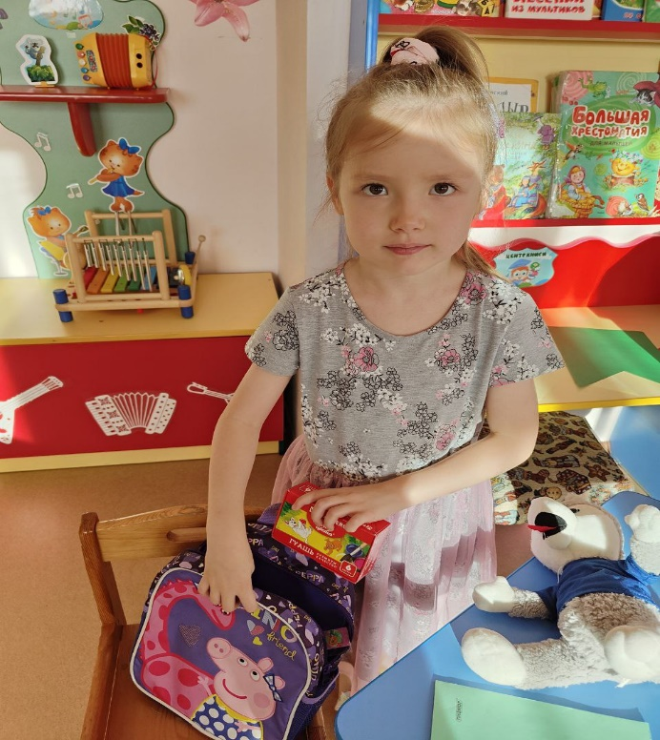
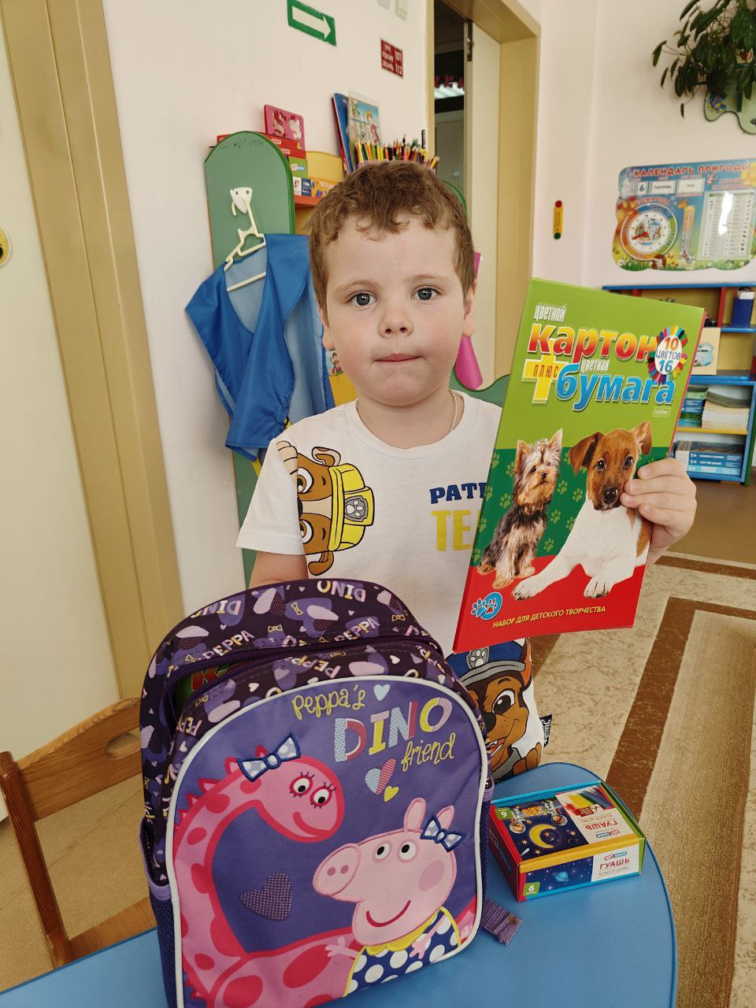
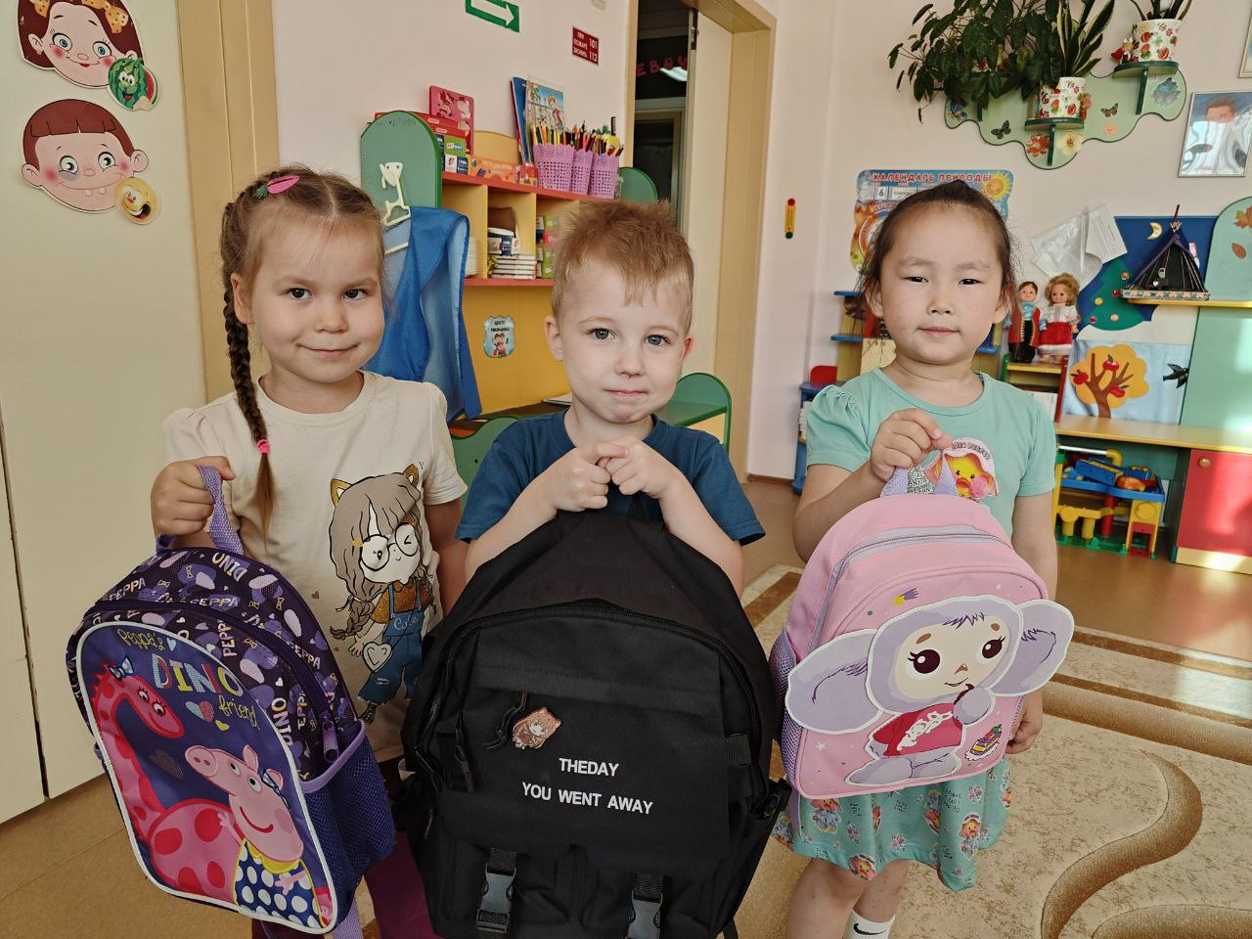

Slide 10
Спасибо за внимание!!!

